Slide 1







第七节
第二章
函数的连续性与间断点
一、 函数连续性的定义
二、 函数的间断点
三、 初等函数的连续性
四、 闭区间上连续函数的性质
机动 目录 上页 下页 返回 结束

Slide 2


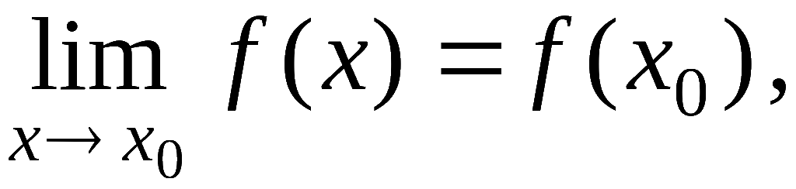

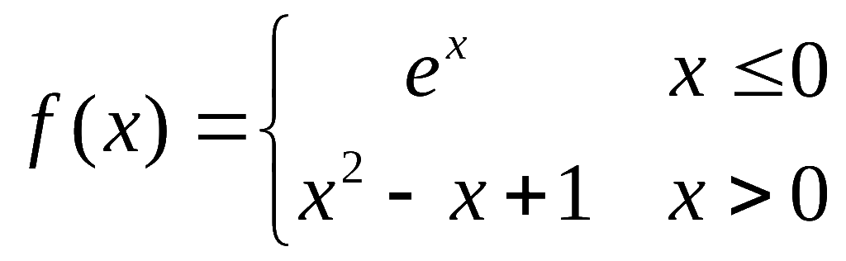





一、 函数连续性的定义
定义:
设函数
在
的某邻域内有定义 ,
且
则称函数
例1. 设函数
，讨论
在
处的连续性。
机动 目录 上页 下页 返回 结束

Slide 3
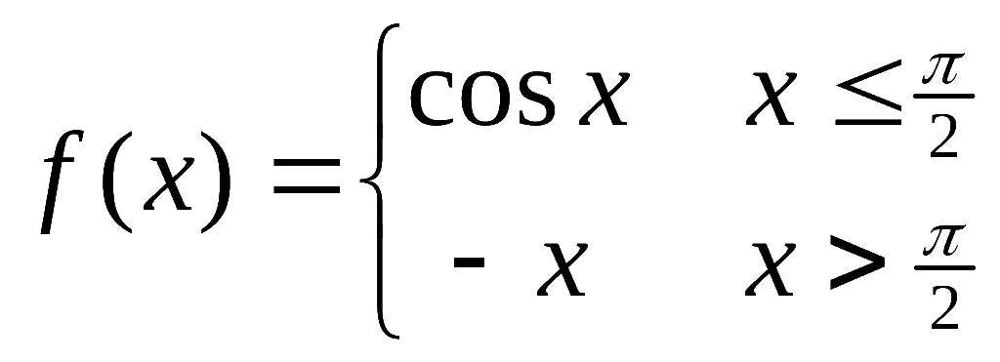
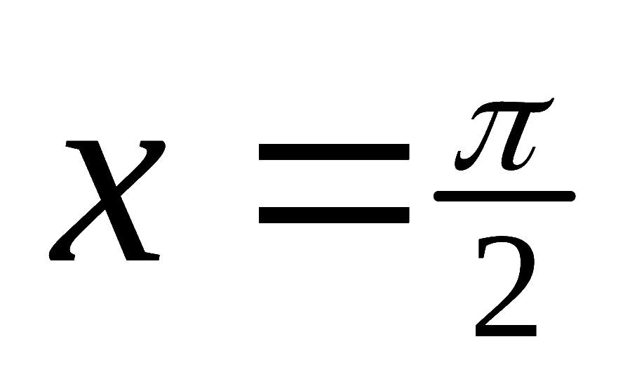




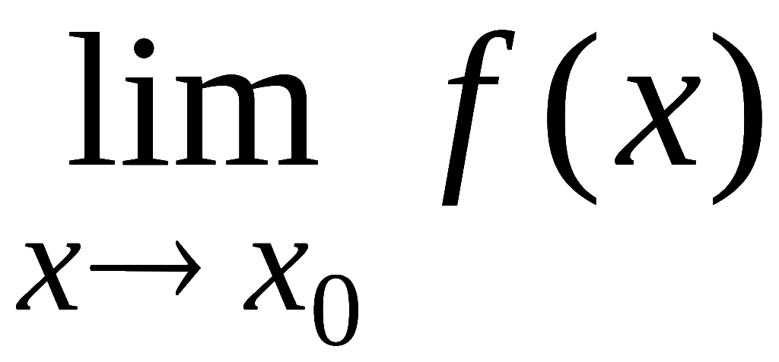

例2. 设函数
，讨论
在
处的连续性。
由例题可见 , 函数
在点
连续必须具备下列条件:
(1)
在点
有定义 ,
即
存在 ;
(2) 极限
存在 ;
(3)
机动 目录 上页 下页 返回 结束

Slide 4
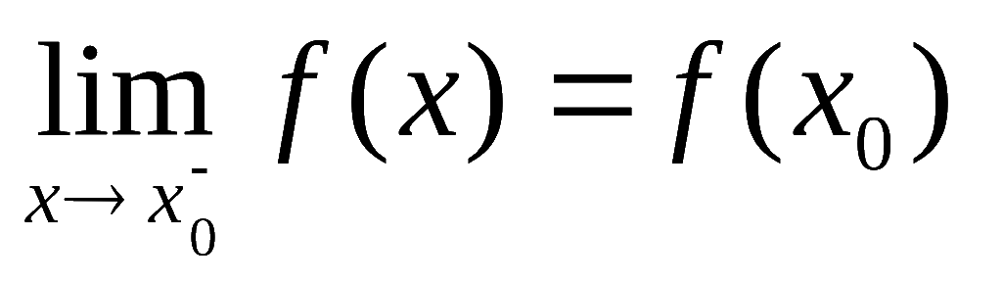
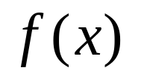

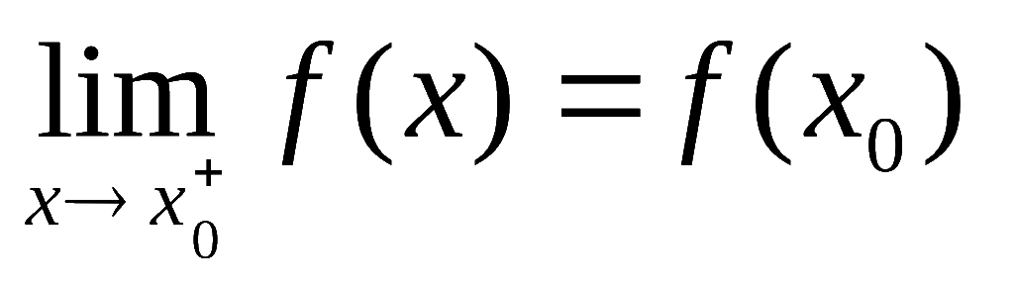
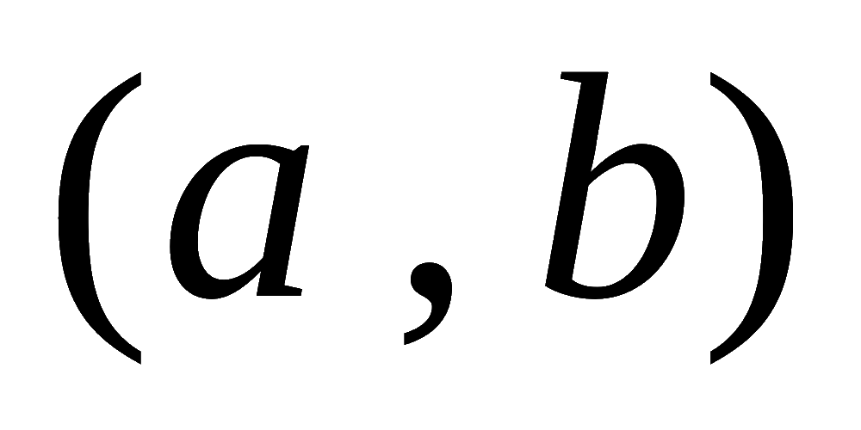
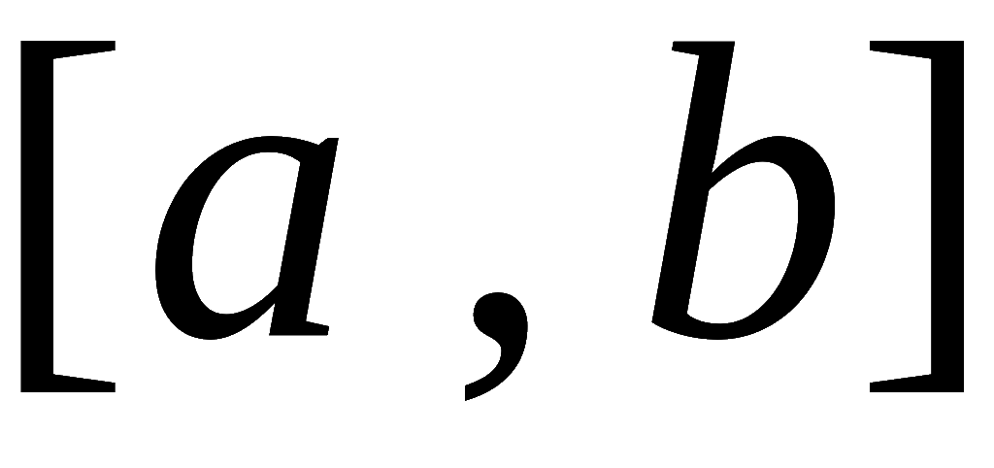

称
在
点处左连续
称
在
点处右连续
如果
在开区间
内每一点都连续 ,
则称
在
上连续 ,
或称它为该区间上的连续函数 .
如果
在开区间
上连续 ,
且在 a 点右连续，
在 b 点左连续，
则称
在闭区间
上连续。
在闭区间
上的连续函数的集合记作
机动 目录 上页 下页 返回 结束

Slide 5
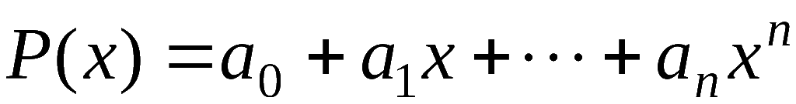

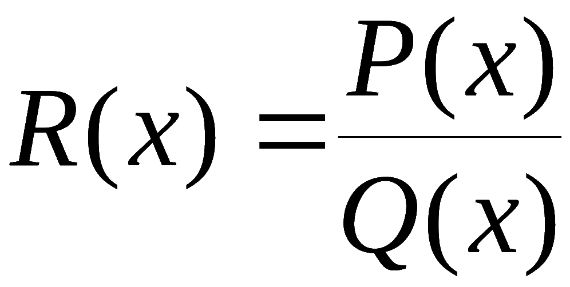
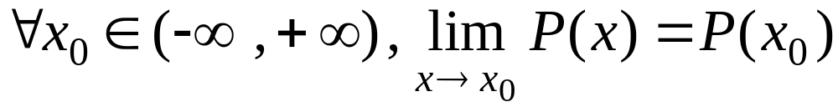

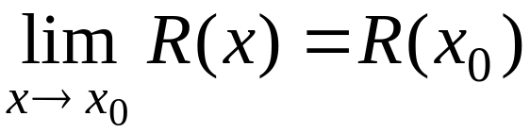
例如,
有理整函数（多项式函数）
在
上连续 .
又如, 有理分式函数
在其定义域内连续.
只要
都有
机动 目录 上页 下页 返回 结束

Slide 6
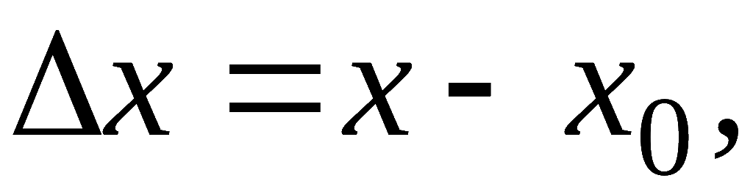
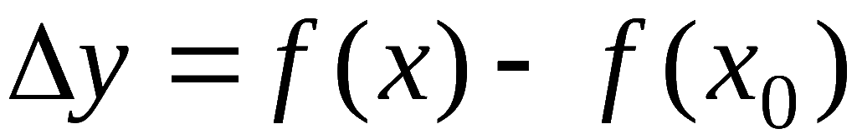
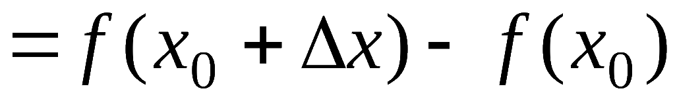
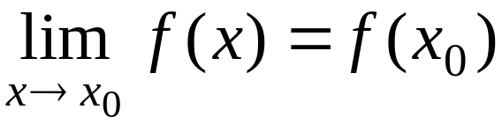
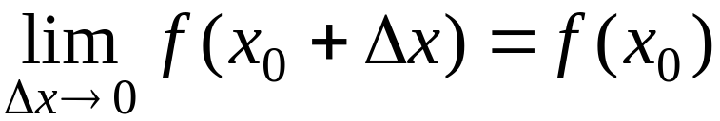
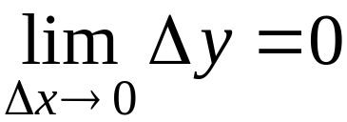



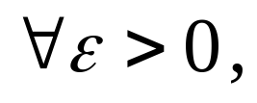
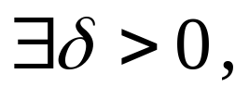
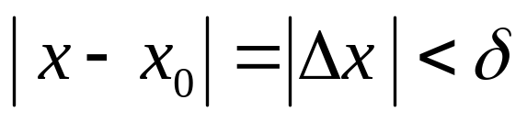





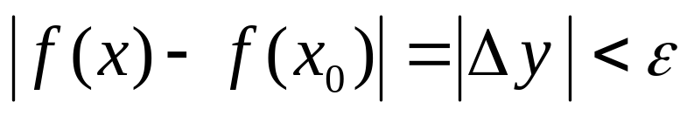
对自变量的增量
有函数的增量
函数
在点
连续有下列等价命题:
当
时, 有
机动 目录 上页 下页 返回 结束

Slide 7
函数
在点
连续有两种形式的定义：
用于判断一个具体函数在一个已知点处的连续性
用于证明函数在任意点处的连续性；
或用于函数连
续的理论分析
机动 目录 上页 下页 返回 结束

Slide 8




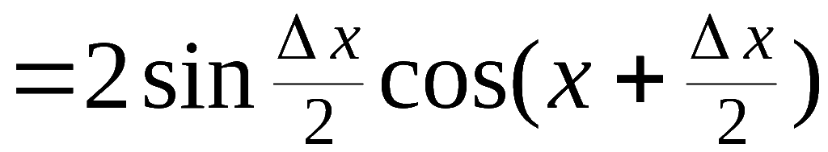
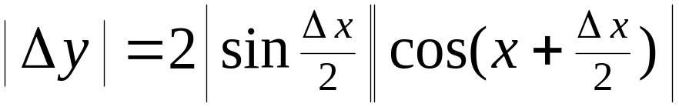
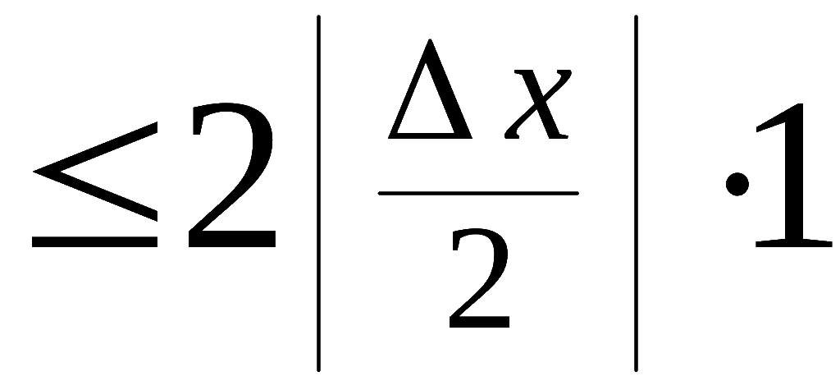



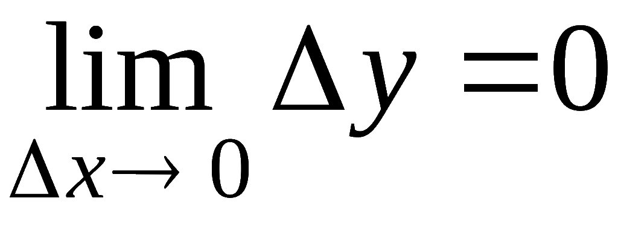
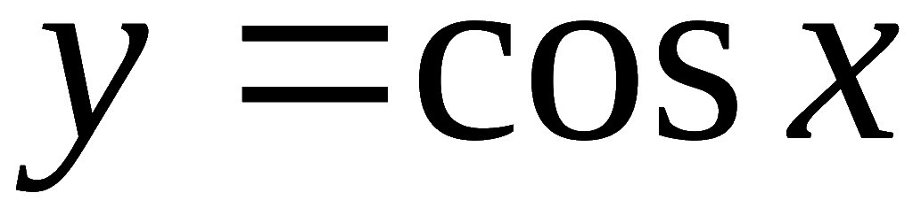
例3. 证明函数
在
内连续 .
证:
即
这说明
在
内连续 .
同样可证: 函数
在
内连续 .
机动 目录 上页 下页 返回 结束

Slide 9

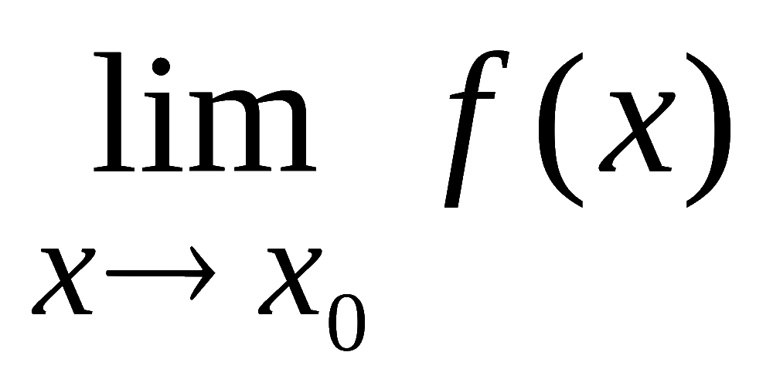
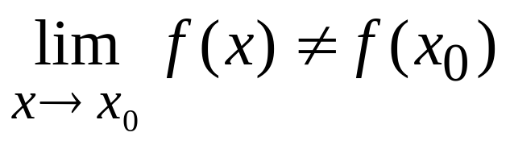
二、 函数的间断点
在点
则
设
的某去心邻域内有定义 ,
下列情形之一时, 函数 f (x) 在点
不连续 :
(1) 函数
在
无定义 ;
(2) 函数
在
虽有定义 , 但
不存在;
(3) 函数
在
虽有定义 , 且
存在 ,
但
这样的点
称为间断点 .
机动 目录 上页 下页 返回 结束

Slide 10


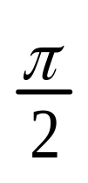
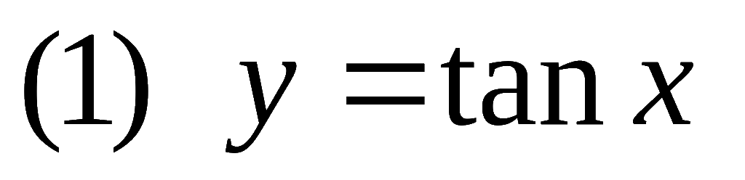




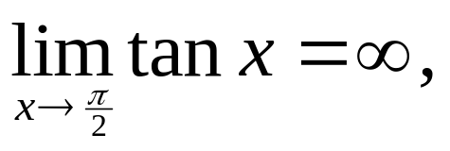
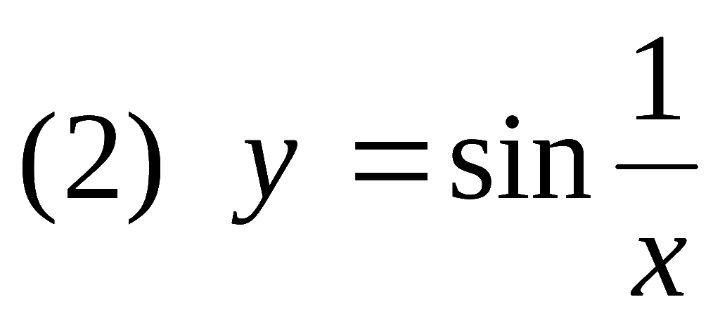
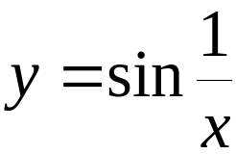
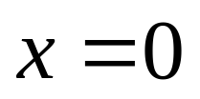
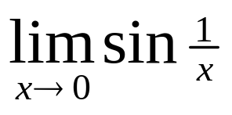
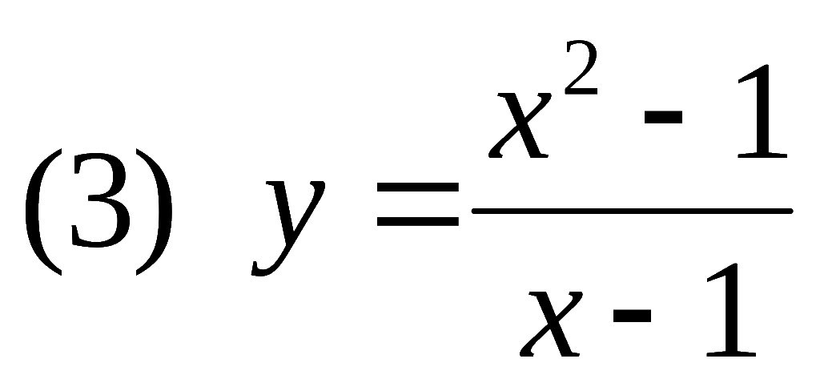
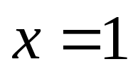

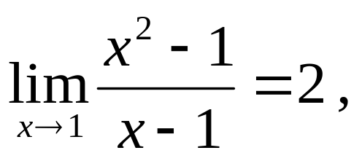



例4. 求下列函数的间断点
时无定义，
且
为其无穷间断点 .
时无定义，
且
不存在，
为其振荡间断点 .
时无定义，
且
为可去间断点 .
机动 目录 上页 下页 返回 结束

Slide 11
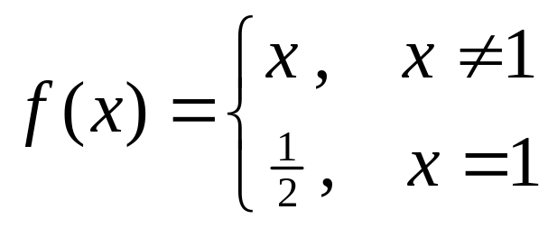



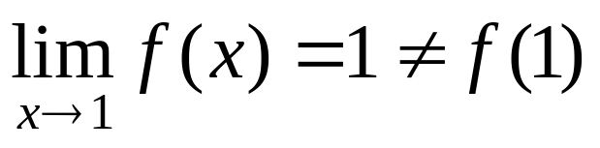


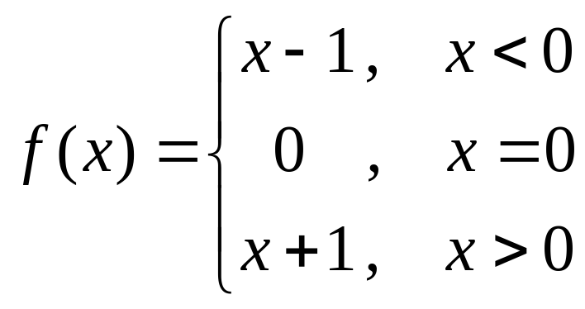

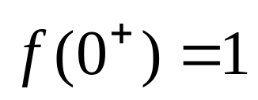

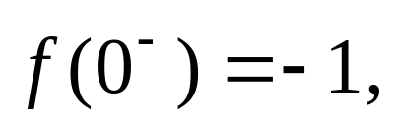
(4)
是分段点
且
为其可去间断点 .
(5)
是分段点
为其跳跃间断点 .
机动 目录 上页 下页 返回 结束

Slide 12
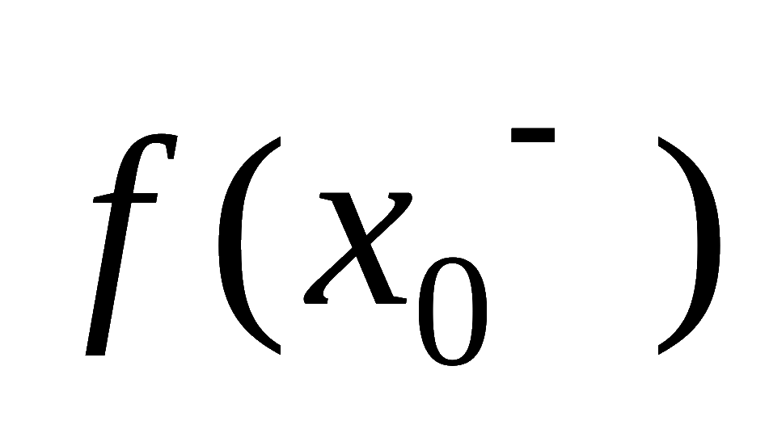
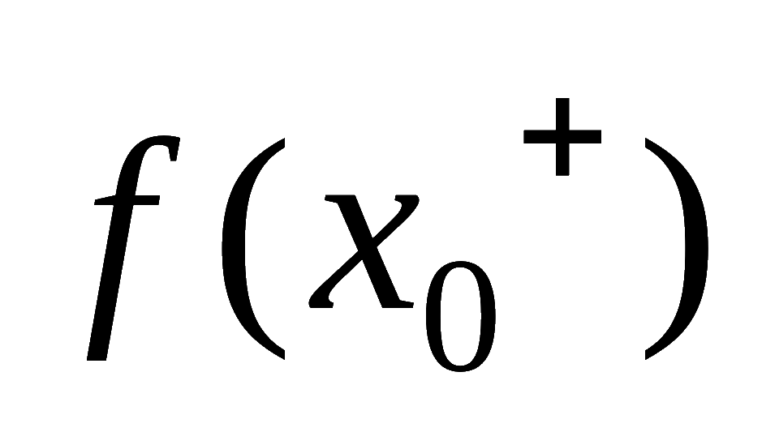
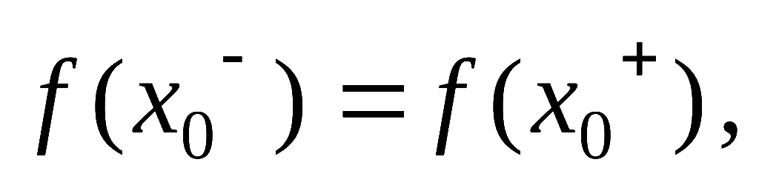

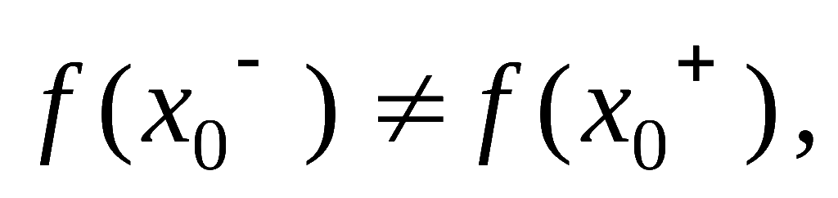


间断点分类:
第一类间断点:
及
均存在 ,
若
称
为第一类可去间断点 .
若
称
为第一类跳跃间断点 .
第二类间断点:
及
中至少一个不存在 ,
若其中有一个为
称
为第二类无穷间断点 .
若其中有一个为振荡 ,
称
为第二类振荡间断点
机动 目录 上页 下页 返回 结束

Slide 13





1 . 连续函数的运算法则
三、初等函数的连续性
定理1. 在某点连续的有限个函数经有限次和 , 差 , 积 ,
商(分母不为 0) 运算,
结果仍是一个在该点连续的函数 .
例如,
在其定义域内连续
定理2. 连续单调递增 函数的反函数
也连续单调
(递减)
递增
(递减).
(证明略)
例如,
在
上连续单调递增，
其反函数
在 [－1 , 1] 上也连续单调递增.
机动 目录 上页 下页 返回 结束

Slide 14















定理3. 连续函数的复合函数是连续的.
又如,
在
上连续 单调 递增,
反函数
在
上也连续单调递增.
证: 设函数
且
即
于是
故复合函数
机动 目录 上页 下页 返回 结束

Slide 15




例如,
是由连续函数链
复合而成 ,
因此
在
上连续 .
机动 目录 上页 下页 返回 结束

Slide 16






2 . 初等函数的连续性
基本初等函数在定义区间内连续
连续函数经四则运算仍连续
一切初等函数在定义区间内都连续
连续函数的复合函数连续
例如,
的连续区间为
(端点为单侧连续)
的连续区间为
而
的定义域为
因此它无连续点
机动 目录 上页 下页 返回 结束

Slide 17









例5. 讨论函数
间断点
及类型。
答案: x = 1 是第一类可去间断点 ,
x = 2 是第二类无穷间断点 .
例6 . 设
时
为
连续函数.
提示:
机动 目录 上页 下页 返回 结束

Slide 18















例7. 确定函数
间断点的类型.
解: 间断点
为无穷间断点;
故
为跳跃间断点.
机动 目录 上页 下页 返回 结束

Slide 19
基本初等函数在定义区间内连续
初等函数在定义区间内连续
连续函数的四则运算的结果连续
连续函数的反函数连续
连续函数的复合函数连续
说明: 分段函数在界点处是否连续需讨论其
左、右连续性.
机动 目录 上页 下页 返回 结束

Slide 20


Slide 21


Slide 22


Slide 23









四、闭区间上连续函数的性质
定理1. 在闭区间上连续的函数,
在该区间上
一定有最大值和最小值.
即: 设
则
使
(证明略)
注意: 若函数在开区间上连续,
或在闭区间内有间断
点 ,
结论不一定成立 .
机动 目录 上页 下页 返回 结束

Slide 24






例如,
无最大值和最小值
又如,
也无最大值和最小值
机动 目录 上页 下页 返回 结束

Slide 25








推论.
闭区间上的连续函数必为有界函数.
证: 设
由定理 1 可知有
上有界 .
机动 目录 上页 下页 返回 结束

Slide 26










定理2. ( 零点定理 )
且
，则至少有一点
使
( 证明略 )
机动 目录 上页 下页 返回 结束

Slide 27








定理3. ( 介值定理 )
设
且
则对 A 与 B
之间的任一数 C ,
至少存在一点
使
推论:
闭区间上的连续函数，
必取得
介于最小值与最大值之间的任何值 .
机动 目录 上页 下页 返回 结束

Slide 28













例1. 证明方程
在区间
内至少有一个根 .
证: 显然
又
故据零点定理, 至少存在一点
使
即
机动 目录 上页 下页 返回 结束

Slide 29










至少存在一点
使
即
说明:
则
内必有方程的根 ;
取
的中点
则
内必有方程的根 ;
可用此法求近似根.
二分法
机动 目录 上页 下页 返回 结束

Slide 30






内容小结
在点
连续的等价形式
左连续
右连续
在点
间断的类型
可去间断点
第一类间断点
左右极限都存在
跳跃间断点
无穷间断点
左右极限至少有一个不存在
第二类间断点
振荡间断点
机动 目录 上页 下页 返回 结束

Slide 31








3.闭区间上连续函数的性质
在
上有界;
在
上达到最大值与最小值;
在
上可取最大与最小值之间的任何值;
4. 当
时,
必存在
使
机动 目录 上页 下页 返回 结束

